Slide 1
ご提案

Slide 2
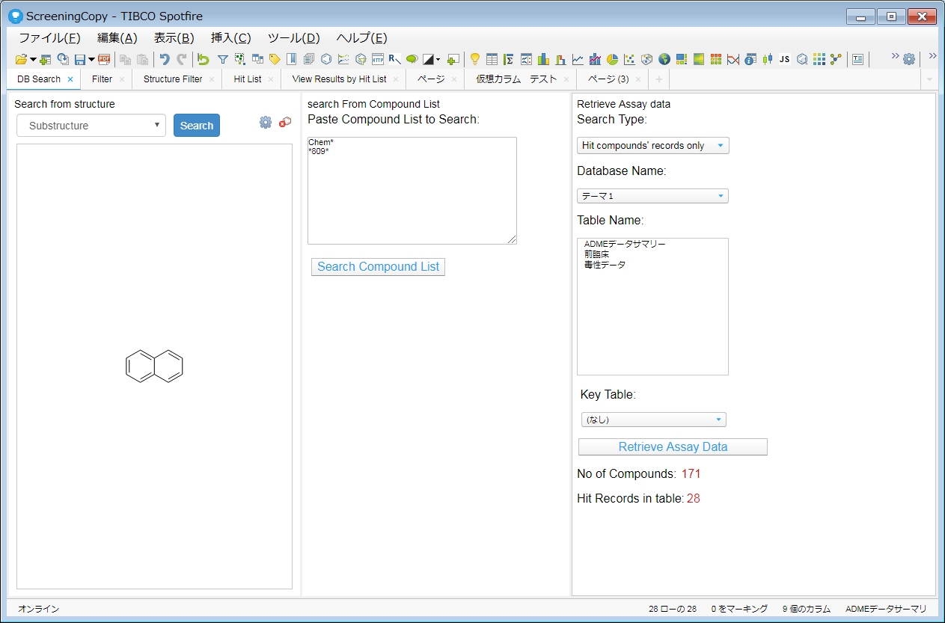
検索画面
操作の流れ
【オプション】Search from structure欄に構造式を入力して構造検索を行う
【オプション】 Search From Compound List欄で化合物IDの類似検索を行う
Search Typeを選択する
All data in selected table: 1と２の条件を無視し、テーブルのすべてデータを取得
Hit compound’s record only：ヒットした化合物のレコードのみ取得
Database NameからDB名を選択する（単一選択）
Table Name欄から１つ以上のテーブル名を選択する
【オプション】 Key Table欄からキーになるテーブルを選択する。（なしに指定することが可能）
Retrieve Assay Dataボタンをクリックし、各テーブルのデータをSpotfireに読み取り、ページを追加する
選択したDBに所属するテーブル名が項目として表示される
選択したテーブル名が項目として表示される

Slide 3
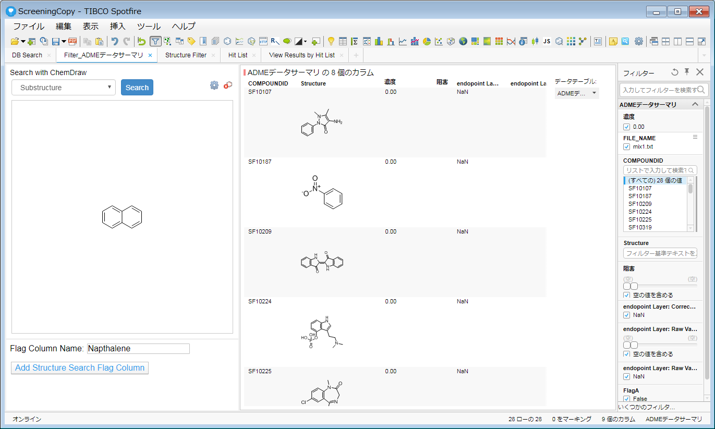
Retrieve Assay Dataボタンの処理
選択した各テーブルをSpotfireにデータテーブルとして追加し、データテーブル名をテーブル名に指定し、カラム名は日本語カラム名にリネームする
Key Tableが指定される場合、Key Tableと各データテーブル間のリレーションを追加し、（化合物IDカラムでリンクする）、各データテーブルがKey Tableのフィルター条件を参照するように設定する
追加したデータテーブル毎で、Filter_TABLENAMEページを追加する。
※TABLENAME：データテーブル名
※ Filter_TABLENAMEページはFilterというマスターページからコピーして作成する
Filter_TABLENAMEページに以下の必須項目が用意される
項目1: Search with chemdrawビジュアライゼーション
項目2 : テキストエリア（フィルター名入力ボックス、ボタン）
項目3: Table Plot TABLENAMEのデータとStructures仮想カラムが表示される
項目4: Filter Panel TABLENAMEのフィルターのみ表示される
Filter_TABLENAMEページで各TABLENAMEに対し、データの絞込みを行う
Search with chemdrawで検索を行い、「Add structure search Flag column」ボタンでHit FlagカラムをTABLENAMEに追加し、絞込みを行う
Filter Panelで各数字カラム、テキストカラムのFilterを操作してデータの絞込みを行う
Filter_TABLENAMEページ例
項目１
項目3
項目4
項目2

Slide 4
テンプレートの利用手順
基本操作
ConsumerユーザがWeb Playerにログイン
ライブラリフォルダからテンプレートを開く
DB Searchページで各条件を指定し、 Retrieve Assay Dataボタンで各テーブルデータを読み取り、ページを追加
追加した各ページで、Table単位でデータの絞込みを行う
オプション操作
Retrieve Assay Dataの再実行手順
ライブラリフォルダからテンプレートを開く
DB Searchページで各条件を指定し、 Retrieve Assay Dataボタンで各テーブルデータを読み取り、ページを追加
構造式を埋め込むdxpファイルの作成
データテーブル単位でStructure Filterを利用して仮想カラムを実カラムに変換する
Dxpファイルをダウンロードする
ヒット化合物をSDファイルとしてエクスポート
対象になるデータテーブルに対し、Structure Filterを利用して仮想カラムを実カラムに変換する
Export＞＞Export to SDFileメニューでSDファイルをダウンロードする

Slide 5
Filter_TABLENAMEページの追加について
Master Pageを複製してページを追加する
Master Pageを複製し、複製できたページに対し、以下処理を行う
ページタイトルをTABLENAMEに更新する。
すべてのVisualizationのデータをTABLENAMEに指定する
Filter Panelの表示データテーブルをTABLENAMEに指定する。（他のデータテーブルを非表示する）
Table Plotの場合は、Structures仮想カラムを追加する
Master Pageの複製のメリット
完全にC#コードを利用してページを追加する案より、ページのレイアウトなどが調整しやすい。
ページ複製後、 Master Pageはテンプレートに残す。（一番左側に残す）。

Slide 6
技術調査項目
一括で複数データテーブルの追加
Web PlayerでSearch with chemdrawが入るページの複製 OK
Filter Panel表示データテーブルの指定（Organize Filter） OK
Key Tableのフィルター参照の指定（Filtered Rows Only）OK
Table間リレーションの設定 OK
Filter設定 OK
Table PlotにStructures仮想カラムの指定
変更しようとするデータテーブルに化合物IDカラムが存在すれば、 Structures仮想カラムがTable Plotに維持される。
Table Columnsの順序設定 OK
APIから仮想カラムの追加調査（Low Priority）
TextArea項目の編集（Low Priority）
Dropdown List（データテーブルプロパティとリンクする）が参照してるデータテーブルを変更
Web PlayerのUIで仮想カラムを実カラムの変換 OK
Structure Filterの実行を利用して実カラムに変換後。
ダウンロードしたdxpに構造データが入ってある
Export to SDFツールのデータテーブル欄から選択できる

Slide 7
懸念事項
Consumerユーザが動作的にデータテーブルを作成できません。
BAライセンスを付与できるのでしょうか？

Slide 8
Memo
Data Table Relations
# Copyright © 2017. TIBCO Software Inc. Licensed under TIBCO BSD-style license.
from Spotfire.Dxp.Data import DataRelation
from Spotfire.Dxp.Data import DataRelationCollection
from Spotfire.Dxp.Data import DataTableCollection
# set the left and right tables
tbl= Document.Data.Tables['tablename1']
tbr= Document.Data.Tables['tablename2']
# add the relation
# "Region" is the column that relates the two tables
Document.Data.Relations.Add(tbl, tbr,"[tablename1].[Region] = [tablename2].[Region]")

Slide 9
Memo
Change Filtering in related DT
from Spotfire.Dxp.Data import DataFilteringSelection, RelatedRowsPropagation
from Spotfire.Dxp.Application.Filters import FilteringSchemeCollection, FilteringScheme, FilterCollection
toTable=Document.Data.Tables["table1"]
fromTable=Document.Data.Tables["table2"]
DataFilteringSelection=Document.ActiveFilteringSelectionReference
#To Include Filtered Rows Only
DataFilteringSelection.SetRelationPropagationBehavior(toTable,fromTable,RelatedRowsPropagation.OnlyMatching)
#To Exclude Filtered Out Rows
#DataFilteringSelection.SetRelationPropagationBehavior(toTable,fromTable,RelatedRowsPropagation.IncludeNonMatching)
#To Ignore Filtering
#DataFilteringSelection.SetRelationPropagationBehavior(toTable,fromTable,RelatedRowsPropagation.Ignore)

Slide 10
DB Architecture

Slide 11
Oracle DB Instanace
NC_Admin (Admin schema）
NC_DB1 （Data Schema）
NC_DB2 （ Data Schema ）
…

Slide 12
Admin Schema
3 Tables
db_table
db_id
db_name_en
db_name_ja
tab_table
db_id
table_id
table_name_en
table_name_ja
col_table
db_id
table_id
column_name_en
column_name_ja
1 View
db_tab_view
db_id
db_name_en
db_name_ja
table_id
table_name_en
table_name_ja
Notes:
conn system/PW
create user nc_admin identified by nc_admin;
grant dba to nc_admin;
conn nc_admin/nc_admin
create table db_table(
db_id number,
db_name_en varchar2(256),
db_name_ja varchar2(256),
db_info varchar2(2000),
sort_num number,
delete_flg number(1),
modify_date date
);
create table tab_table(
db_id number,
table_id number,
table_name_en varchar2(32),
table_name_ja varchar2(256),
table_info varchar2(2000),
delete_flg number(1),
modify_date date
);
create table col_table(
db_id number,
table_id number,
column_name_en varchar2(64),
column_name_ja varchar2(256),
column_type varchar2(64),
column_length number,
column_num number,
column_info varchar2(1000),
modify_date date
);

Slide 13
Steps with “NC Data Connector”
Call Query_Data_procedure(db_name_en, table_name_en)
Call col_table IL to get below meta data
db_id
table_id
column_name_en
column_name_ja
Replace column names from column_name_en to column_name_ja

Slide 14
Requirement of NC Data Connector
Make Class Public
New DCDataConnector(db_name_en,table_name_en,OPTION CompList)
Add License Item

